Slide 1
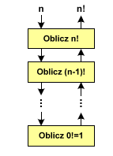

REKURENCJA
Rekurencja albo rekursja to odwoływanie się procedury, funkcji lub definicji do samej siebie.
PRZYKŁAD 1. SILNIA
4!=3!*4
3!=2!*3
2!=1!*2
1!=0!*1
0!=1 (z def.)

Slide 2

PRZYKŁAD 2. NWD– ALGORYTM EUKLIDESA
Jeżeli druga liczba jest zerem, wtedy pierwsza jest rozwiązaniem.
NWD(26,8)=NWD(8,2)=NWD(2;0)=2
NWD(1675,3752)=NWD(3752;1675)=NWD(1675;402)=
=NWD(402;67)=NWD(67;0)=67

Slide 3

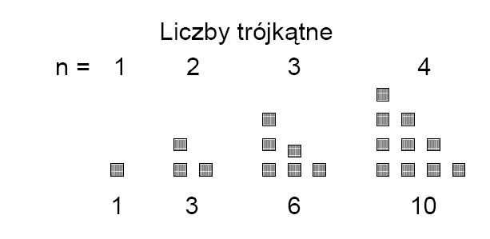
PRZYKŁAD 3. LICZBY TRÓJKĄTNE
W starożytnej Grecji grupa filozofów pracująca pod kierunkiem Pitagorasa niesłychanie ceniła liczby trójkątne. Liczby trójkątne tworzą ciąg nieskończony: 1,3,6,10,15,21,28,....Wzór pozwalający obliczyć n-ty wyraz
Wartości to także suma kolejnych kolumn, suma kolejnych liczb naturalnych.

Slide 4
2. REKURENCJA A ITERACJA
Iteracja to czynność powtarzania (najczęściej wielokrotnego) tej samej instrukcji (albo wielu instrukcji) w pętli.
REKURENCJA | ITERACJA
Function potega(a As Long, b As Long) If b = 0 Then potega = 1 If b <> 0 Then potega = a * potega(a, b-1) End Function | Function potega(a As Long, b As Long) potega = 1 i = 0 Do While i < b i = i + 1 potega = potega * a Loop End Function

Slide 5
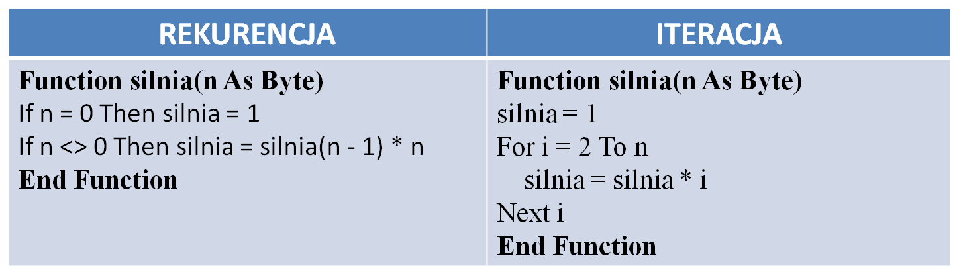

Slide 6
3. STRATEGIA TYPU „DZIEL I ZWYCIĘŻAJ”
Strategia „dziel i zwyciężaj” jest strategią konstruowania algorytmów, jedną z najefektywniejszych metod w informatyce.
W strategii tej zazwyczaj rekurencyjnie dzielimy problem na dwa lub więcej mniejszych problemów tego samego (lub podobnego) typu tak długo, aż stanie się on wystarczająco prosty do bezpośredniego rozwiązania
Rozwiązania otrzymane dla mniejszych podproblemów są scalane w celu uzyskania rozwiązania całego zadania
Metoda ta jest często stosowana wraz z rekurencją, ale można jej także używać bez rekurencji (np. wyszukiwanie binarne )

Slide 7
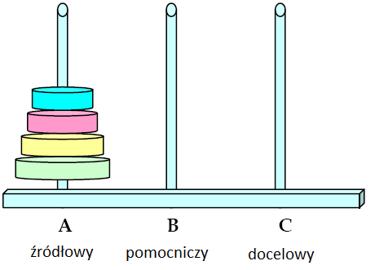
PRZYKŁAD 1. WIEŻA HANOI
Składa się z pewnej liczby dysków ułożonych na 3 wieżach (kolumnach). Każdy dysk ma inną średnicę i otwór w środku.
Celem jest przeniesienie dysków z A na C. Można je przenosić pojedynczo i nie można umieszczać dysku na dyskach o mniejszej średnicy.

Slide 8

ALGORYTM
Liczba dysków n=1: przenosimy dysk z A (źródłowy) na C (docelowy)
Liczba dysków n=2: mniejszy dysk z A na B, większy z A na C, mniejszy z B na C
Liczba dysków n=3: proces składa się z 7 ruchów.
dysk 1 z A na C
dysk 2 z A na B
dysk 1 z C na B
dysk 3 z A na C
dysk 1 z B na A
dysk 2 z B na C
dysk 1 z A na C
TOWERS

Slide 9
Liczba krążków n:
Przenosimy poddrzewo złożone z (n-1) dysków z A na B
Pozostały (największy dysk) przenosimy z A na C
Poddrzewo z B przenosimy na C

Slide 10
PRZYKŁAD 2. SORTOWANIE PRZEZ SCALANIE
Dziel: podziel problem na podproblemy;
Zwyciężaj: rozwiąż podproblemy rekurencyjnie, chyba że są one małego rozmiaru i już nie wymagają zastosowania rekurencji;
Połącz rozwiązania podproblemów tak, aby otrzymać rozwiązanie całego problemu.

Slide 11
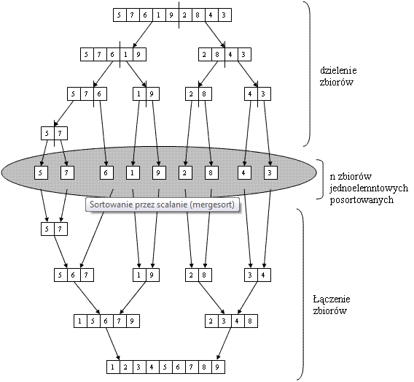

Slide 12
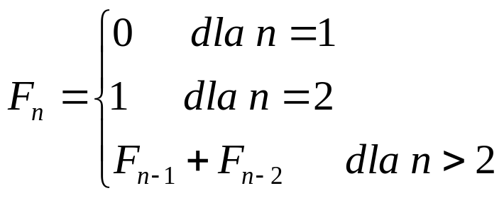
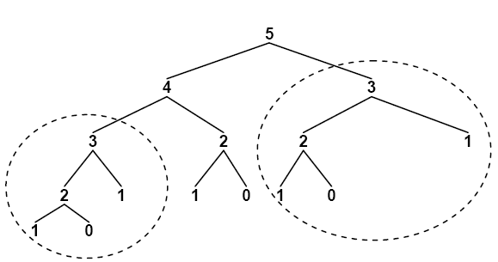
PRZYKŁAD 3. CIĄG LICZB FIBOANCCIEGO
Jest to ciąg, w którym pierwsza liczba jest równa 0, a druga 1. Każda kolejna powstaje z sumy dwóch poprzednich 0, 1, 1, 2, 3, 5, 8, 13, 21,.
Wyznaczając kolejne liczby ciągu powtarzamy niektóre obliczenia. Im większe „n”, tym operacji powtarzających jest więcej. Można tego uniknąć stosując programowanie dynamiczne.

Slide 13
4. PROGRAMOWANIE DYNAMICZNE
Konstrukcja programu wykorzystującego zasadę programowania dynamicznego składa się z trzech etapów:
ETAP 1: KONCEPCJA
Dla danego problemu stwórz rekurencyjny model jego rozwiązania (wraz z jednoznacznym określeniem przypadków elementarnych) oraz stwórz tablicę, w której będzie można zapamiętywać rozwiązania przypadków elementarnych i podproblemów, które zostaną obliczone na ich podstawie.

Slide 14
ETAP 2: INICJACJA
Wpisz do tablicy wartości numeryczne odpowiadające przypadkom elementarnym.
ETAP 3: PROGRESJA
Na podstawie wartości wpisanych do tablicy, używając formuły rekurencyjnej, oblicz rozwiązanie problemu wyższego rzędu i wpisz je do tablicy, postępuj w ten sposób do osiągnięcia pożądanej wartości.

Slide 15
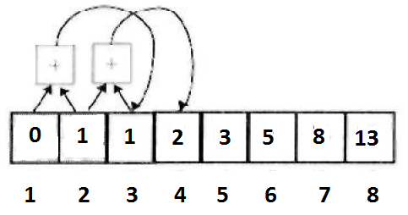
PRZYKŁAD 1. CIĄG LICZB FIBONACCIEGO
Koncepcja - wzór rekurencyjny już mamy, pozostaje tylko zadeklarować tablicę Fib[n] do składowania obliczanych wartości.
Inicjacja - początkowymi wartościami w tablicy Fib będą warunki początkowe: Fib[1]= 0 i Fib[2]=1.
Progresja – na podstawie formuły rekurencyjnej obliczanie kolejnych liczb Fibonacciego dla n>2.

Slide 16

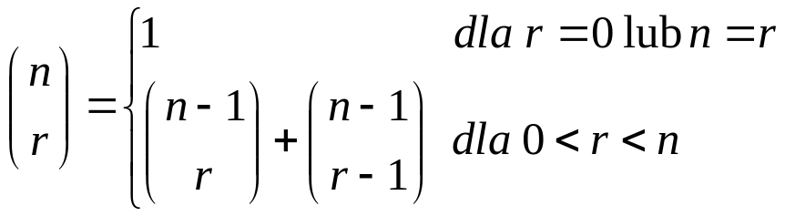
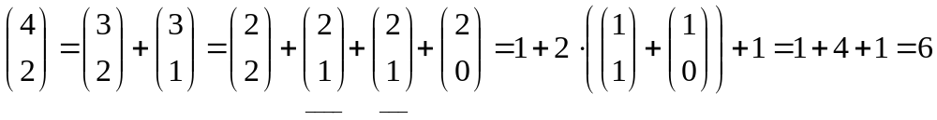
PRZYKŁAD 2. LICZBA KOMBINACJI – TRÓJKĄT PASCALA
Problem polega na obliczenie liczby kombinacji, czyli ilości możliwości wyboru r - elementowych podzbiorów z n - elementowego zbioru. Matematycznie obliczenia można wykonać korzystając ze wzoru
oraz

Slide 17
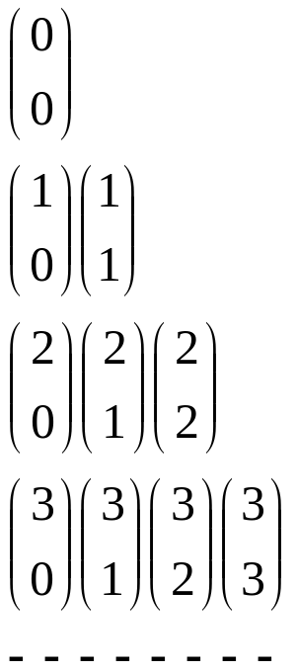
Niektóre obliczenia są wykonywane kilka razy. Warto więc wykorzystać ideę programowania dynamicznego oraz należy skorzystać z trójkąta Pascala.
Obliczone wartości n po r zapamiętujemy w dwuwymiarowej tablicy, w której indeks wierszy odpowiadać będzie wartościom n, a indeks kolumn – wartościom r. Tablice na starcie uzupełniamy informacjami, które już znamy, pozostałe wartości będą uzupełniane w trakcie kolejnych obliczeń.

Slide 18
5. ALGORYTMY ZACHŁANNE
Algorytm zachłanny jest to algorytm, w którym w celu rozwiązania pewnego zadania w każdym kroku dokonuje się zachłannego, tj. najlepiej rokującego w danym momencie wyboru rozwiązania częściowego.
Algorytm podejmuje decyzję lokalnie optymalną, dokonuje wyboru, który wydaje się być najlepszym w danej chwili, następnie kontynuuje rozwiązanie podproblemu wynikającego
z podjętej decyzji;
Algorytmy zachłanne stosowane są w optymalizacji (m.in. ekstremum funkcji)
Musi zawsze istnieć kryterium pozwalające ocenić jakość rozwiązania
Dokonywany lokalnie najkorzystniejszy wybór ma w założeniu prowadzić do znalezienia globalnego optymalnego rozwiązania

Slide 19
PRZYKŁAD 1. PROBLEM KASJERA
Mając następujący system monetarny: 1, 2, 5, 10, 20, 50 wydajemy resztę w taki sposób, aby stracić jak najmniej monet.
Postępując zgodnie z zasadami algorytmu zachłannego za każdym razem będziemy wydawać monety o największym nominale. Doprowadzi to do optymalnego rozwiązania – wydamy najmniejszą ilość monet.
Mamy wydać 79 PLN:
wydajemy 50, zostaje 29
wydajemy 20, zostaje 9
wydajemy 5, zostaje 4
wydajemy 2, zostaje 2
wydajemy 2, zostaje 0. Razem wydano 5 monet.

Slide 20
Dobór nominałów w systemie monetarnym ma znaczenie.
Dysponując monetami 1, 10, 20, 25 należy wydać 31 PLN:
wydajemy 25, zostaje 6
wydajemy 1, zostaje 5
wydajemy 1, zostaje 4
wydajemy 1, zostaje 3
wydajemy 1, zostaje 2
wydajemy 1, zostaje 1
wydajemy 1, zostaje 0. Razem wydano 7 monet.
Nie jest to minimalna liczbą monet, gdyż można było wydać
3 monety (20 + 10 + 1).
W tym przypadku algorytm zachłanny nie zadziałał optymalnie.

Slide 21
Programowanie dynamiczne | Algorytm zachłanny
W każdym kroku podejmowane są decyzje, których wybór zależy od rozwiązań podproblemów. | Wybory są podejmowane jako najlepsze z punktu widzenia zadania w danej chwili.
Podejmowane wybory są zależne od wyborów pierwotnych. | Podejmowane wybory nie są zależne od wyborów pierwotnych.

Slide 22
PRZYKŁAD 2. DYSKRETNY PROBLEM PLECAKOWY
Złodziej rabujący sklep znalazł n przedmiotów;
i-ty przedmiot ma wartość c_{i} złotych i waży w_{i} kilogramów.
Dąży on do zabrania jak najwartościowszego łupu, ale do swojego plecaka nie może wziąć więcej niż W kilogramów.
Złodziej nie może dzielić przedmiotów ani zabrać ich wielokrotności.
Jakie przedmioty z puli n wybranych przedmiotów może zabrać złodziej przy wymienionych ograniczeniach.

Slide 23
Dane: n=3, maksymalna pojemność plecaka to W=50 kg:
Przedmiot 1 o wadze w1=10 kg i wartości c1=60 PLN
Przedmiot 2 o wadze w2=20 kg i wartości c2=100 PLN
Przedmiot 3 o wadze w3=30 kg i wartości c3=120 PLN
Kryterium wyboru przy zastosowaniu metody zachłannej jest cena jednostkowa, czyli cena 1 kg przedmiotu:
Przedmiot 1 (6 zł/kg)
Przedmiot 2 (5 zł/kg)
Przedmiot 3 (4 zł/kg)
Do plecaka trafi przedmiot 1, następnie przedmiot 2. Do plecaka nie trafi przedmiot 3 (waga łączna 60 kg).

Slide 24
Rozwiązanie to jednak nie jest optymalne. Rozwiązaniem optymalnym jest natomiast wybór Przedmiotu 2 i Przedmiotu 3 (łączna waga wynosi 50 kg, łączna wartość to 220 PLN).
WNIOSEK: dyskretny problem plecakowy nie może być rozwiązany metodą zachłanną, można go rozwiązać stosując technikę programowania dynamicznego.

Slide 25
PRZYKŁAD 3. CIĄGŁY PROBLEM PLECAKOWY
Ciągły problem plecakowy różni się od dyskretnego problemu plecakowego tym, że złodziej może zabierać ułamkowe części przedmiotów (przedmioty te będziemy nazywać substancjami).
Algorytm:
Policzyć cenę jednostkową każdego przedmiotu.
2) Zabrać największą możliwą ilość najbardziej wartościowej substancji.

Slide 26
3) Jeżeli zapas tej substancji się wyczerpał, a w plecaku wciąż jest jeszcze wolne miejsce, złodziej wybiera następną pod względem ceny jednostkowej substancję i wypełnia nią plecak.
4) Kroki 2 i 3 są powtarzane do momentu, gdy plecak będzie już pełen. Powyższy algorytm wymaga, aby substancje były posortowane według malejącej ceny jednostkowej. Przy tym założeniu wybór określony w algorytmie ma własność wyboru zachłannego.

Slide 27
Dane jak w przykładzie 2. Przypomnijmy:
- Substancja 1 o wadze w1=10 kg i wartości c1=60 zł (6 zł/kg)
- Substancja 2 o wadze w2=20 kg i wartości c2=100 zł (5 zł/kg)
Substancja 3 o wadze w3=30 kg i wartości c3=120 zł (4 zł/kg)
Plecak ma maksymalną pojemność 50 kg.
Rozwiązanie: złodziej wkłada do plecaka :
10 kg Substancji 1 (wartość 60 zł),
20 kg Substancji 2 (wartość 100 zł),
20 kg Substancji 3 (wartość 80 zł)
Łączna wartość wynosi: 60 zł + 100 zł + 80 zł = 240 zł.

